Slide 1

음계 인식 애플리케이션
20173178 박대호

Slide 2
문제
기존의 음계 인식 애플리케이션은 정확성이 떨어짐
특정 장비의 가격이 다소 고가이고, 사용 범위가 한정적임
(특정 회사의 악기만 인식 가능)

Slide 3
구현 계획
1. 스마트폰 마이크 인식 기능 구현
2. 녹음된 음성 파일 스마트폰 저장소에 저장
3. 녹음한 소리로부터 일치하는 음계를 화면에 출력
4. 도출된 음계를 악보로 활용할 수 있도록 디자인
5. 클라우드에 저장할 수 있도록 업로드 기능 구현

Slide 4
사용 효과
표현된 음계를 통해 작곡 등에 활용함
대중가요를 copy하여 악기를 연습할 수 있도록 함
악기를 조율할 수 있음

Slide 5
사용자 요구사항
소리 인식이 잘 되어야 함
악보로 활용 가능해야 함
클라우드 등에 저장할 수 있어야 함

Slide 6
시스템 요구사항
단시간 푸리에 변환 알고리즘 사용(STFT)
: FFT를 사용하는 다른 라이브러리보다 비교적 명확한
그래프가 나오는 TarsosDSP 라이브러리 사용
도출된 음계를 활용하여 악보를 디자인 할 수 있도록 구현함
Google Drive API 사용

Slide 7
기존 앱 개선점
연속적인 음의 처리가 가능하도록 함
별도의 장치 없이 스마트폰만 활용하여 금전적 부담이 없도록 함

Slide 8
앱 개선점
악보 디자인 개선
Drive 업로드 기능 마무리
잡음 개선 코드 추가

Slide 9
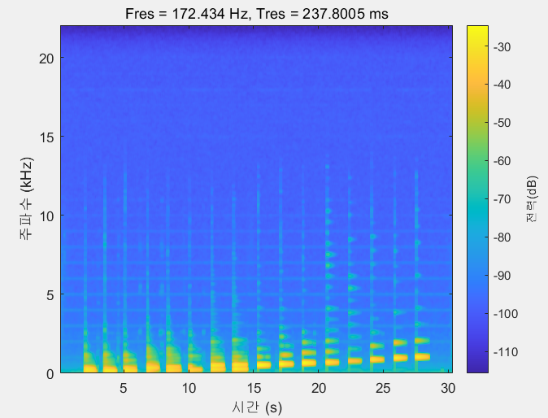
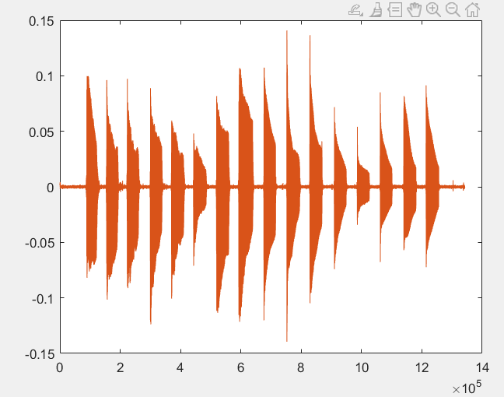
과정1 – STFT

Slide 10
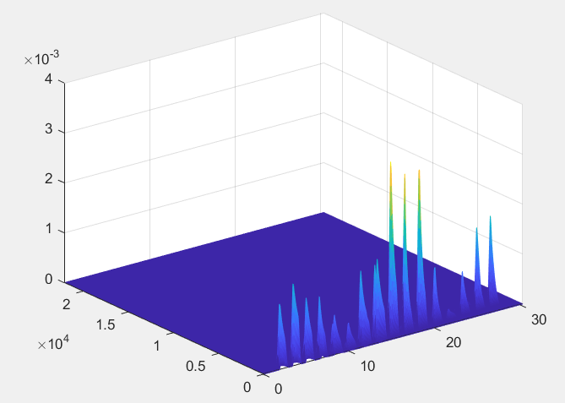
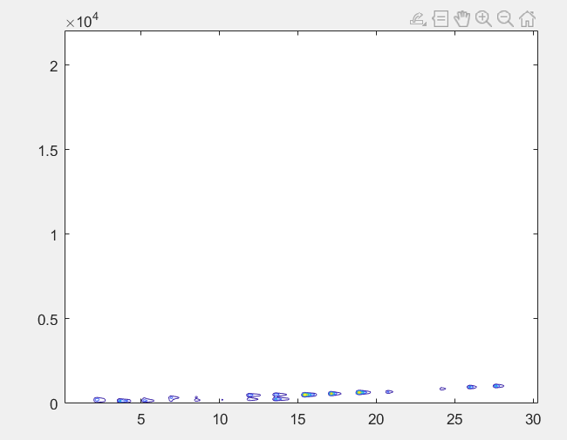
과정2 – Pitch Detecting

Slide 11
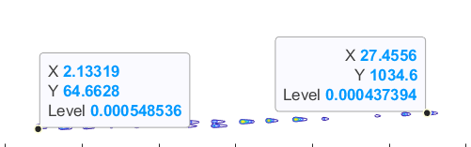

Slide 12
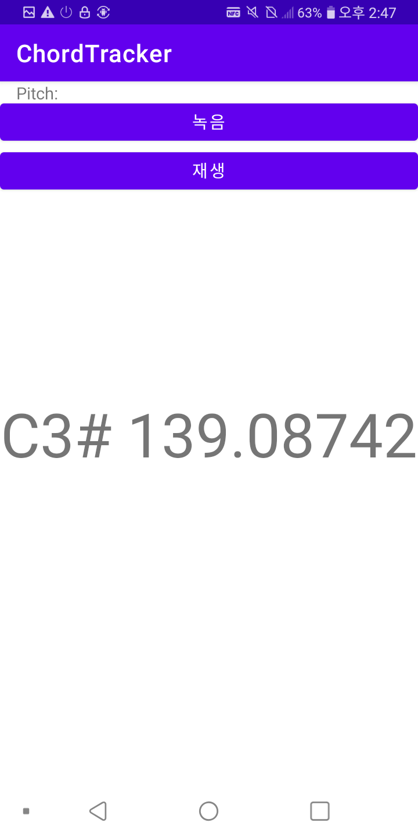
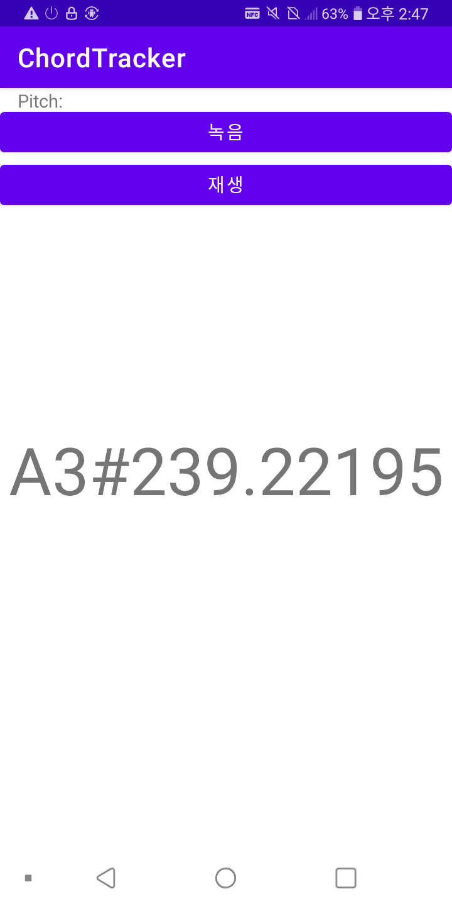
결과

Slide 13
Thank you

